Slide 1


تدريبات نحوية الصف السادس

Slide 2
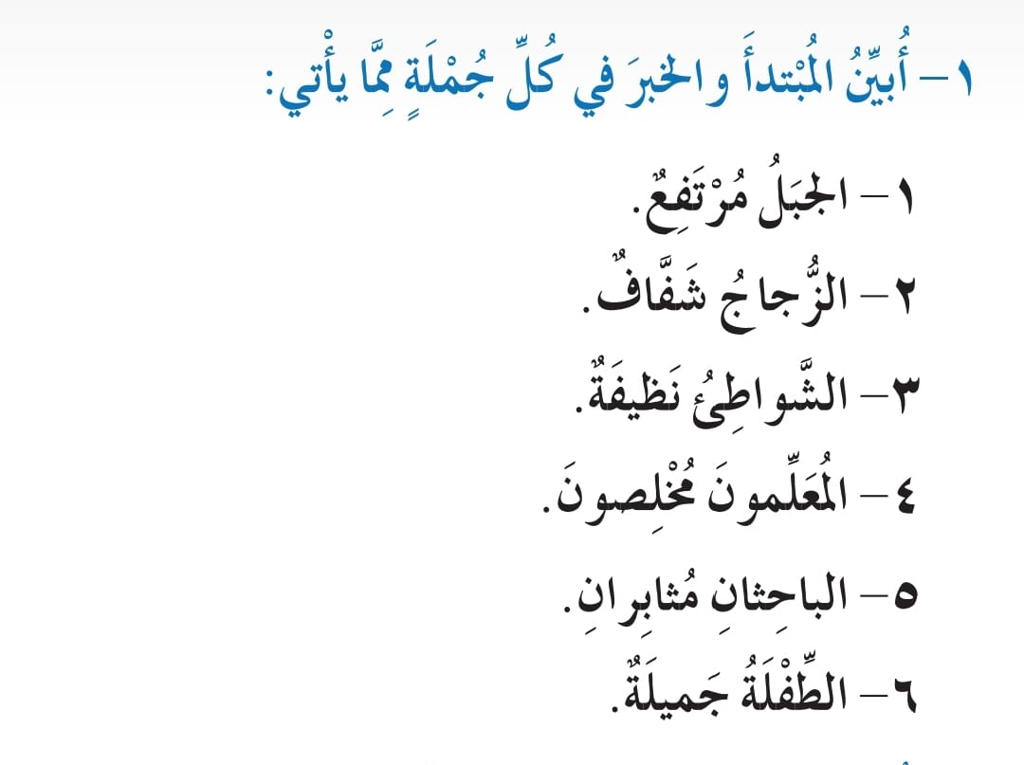

Slide 3
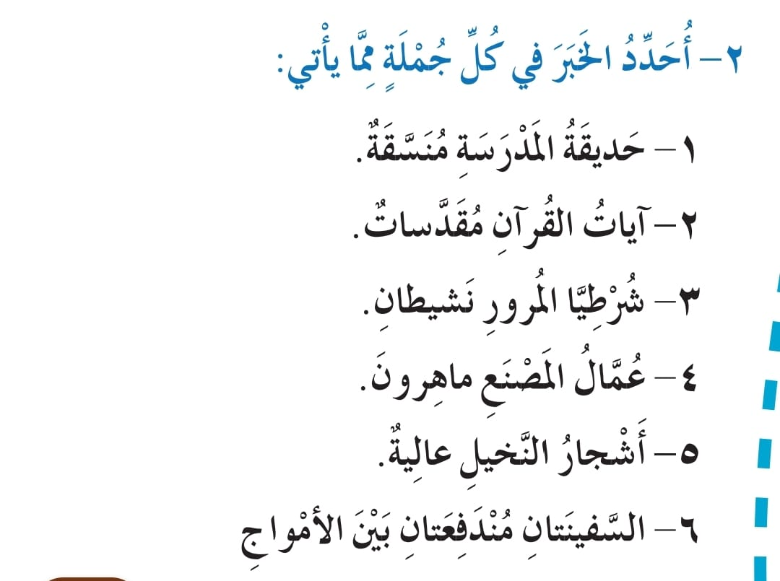

Slide 4
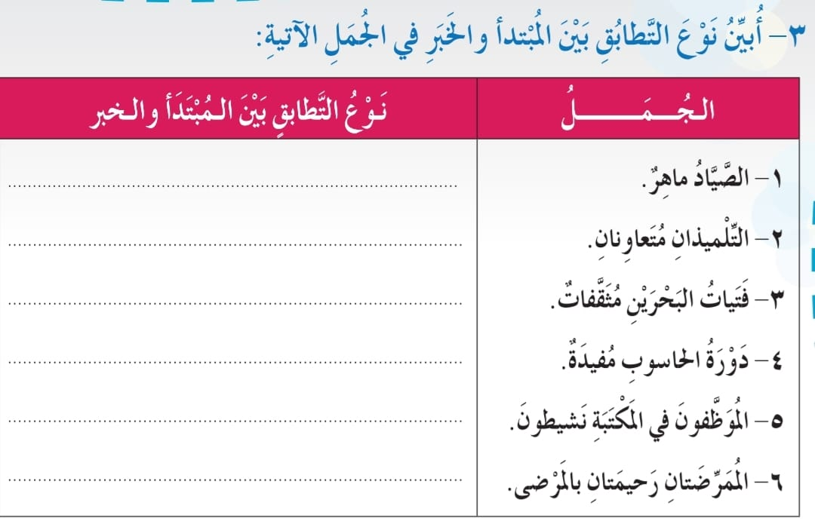
الإفراد والتذكير
التثنية والتذكير
الجمع والتأنيث
الإفراد والتذكير
الجمع والتذكير
التثنية والتأنيث

Slide 5
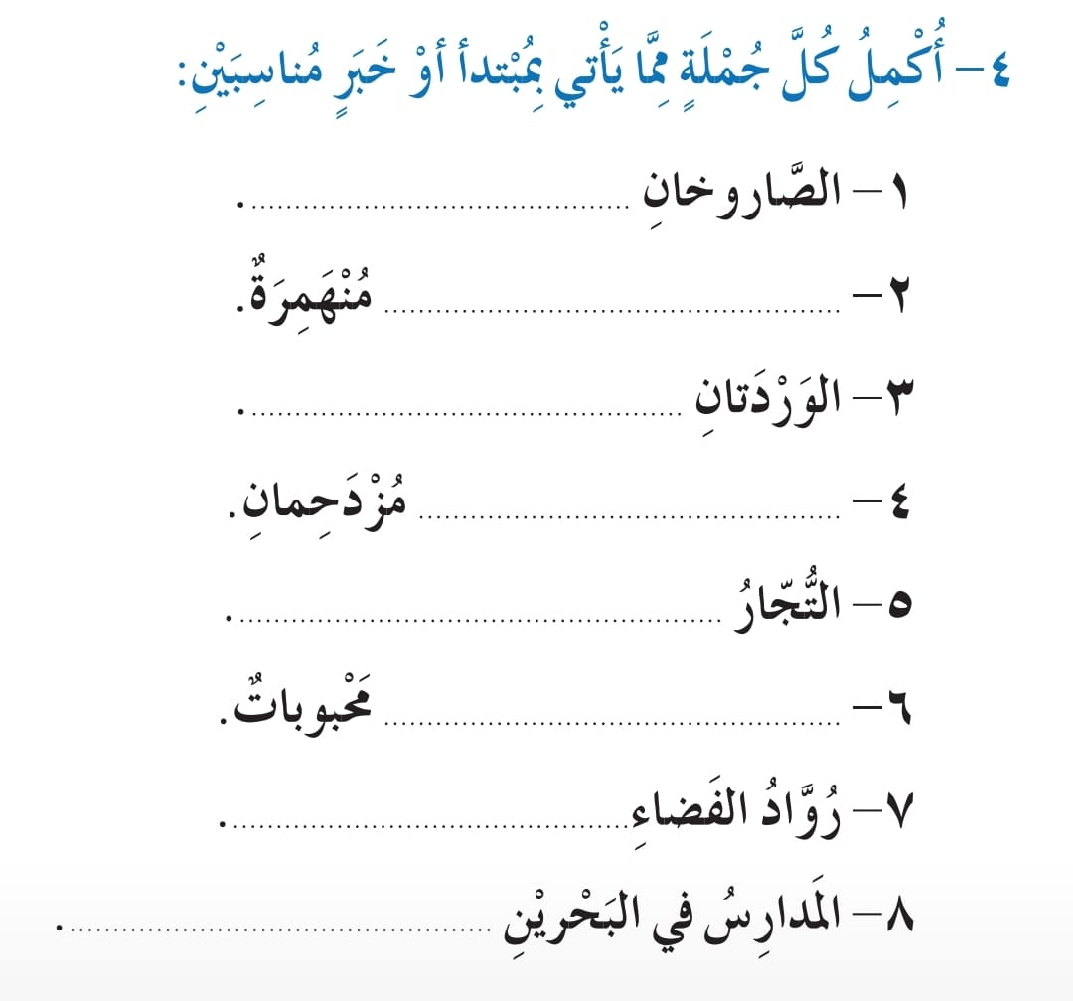
سريعان
الأمطار
متفتحتان
الشارعان
جشعون
الطالبات
متحمسون
منتشرة

Slide 6
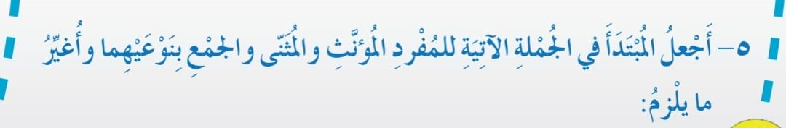
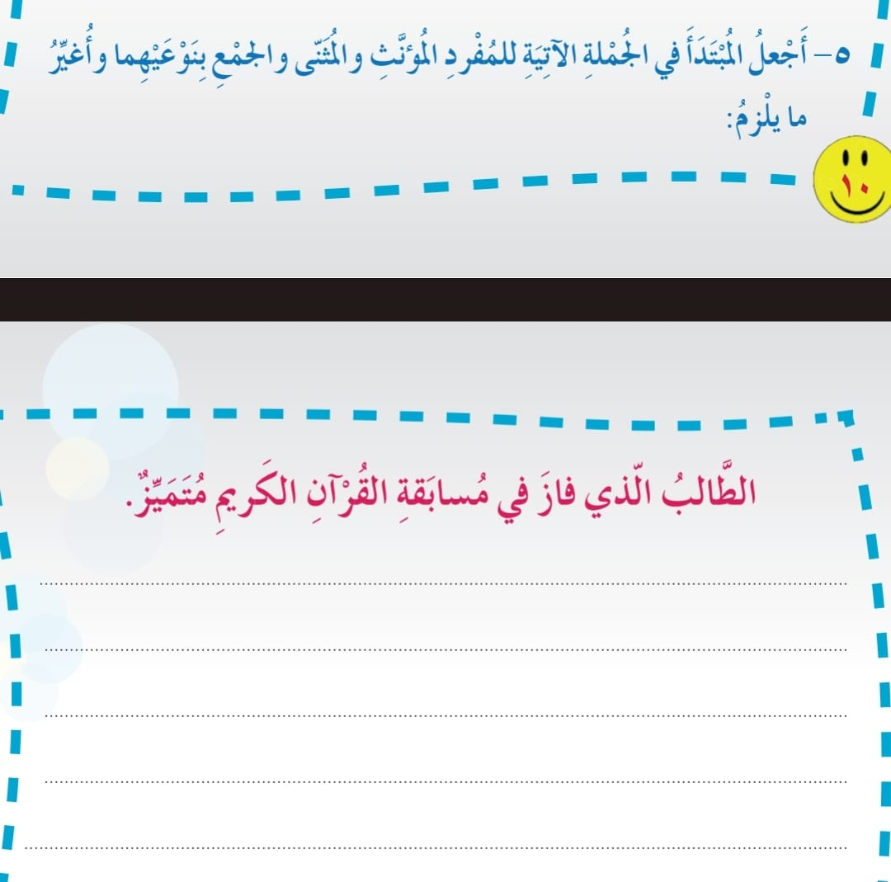
الطالبة التي فازت في مسابقة القرآن الكريم متميزة
الطالبان اللذان فازا في مسابقة القرآن الكريم متميزان
الطالبتان اللتان فازتا في مسابقة القرآن الكريم متميزتان
الطلاب الذين فازوا في مسابقة القرآن الكريم متميزون
الطالبات اللاتي فزن في مسابقة القرآن الكريم متميزات

Slide 7
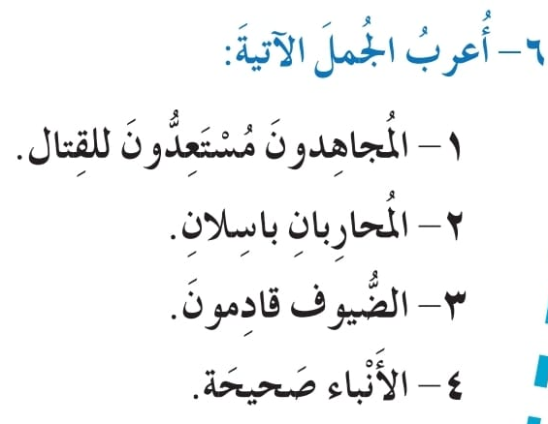
المجاهدون: مبتدأ مرفوع وعلامة رفعه الواو
مستعدون: خبر مرفوع وعلامة رفعه الواو
للقتال: اللام حرف جر والقتال اسم مجرور وعلامة جره الكسرة
المحاربان: مبتدأ مرفوع وعلامة رفعه الألف
باسلان: خبر مرفوع وعلامة رفعه الألف
الضيوف: مبتدأ مرفوع وعلامة رفعه الضمة
قادمون: خبر مرفوع وعلامة رفعه الواو
الأنباء: مبتدأ مرفوع وعلامة رفعه الضمة
صحيحة: خبر مرفوع وعلامة رفعه الضمة

Slide 8
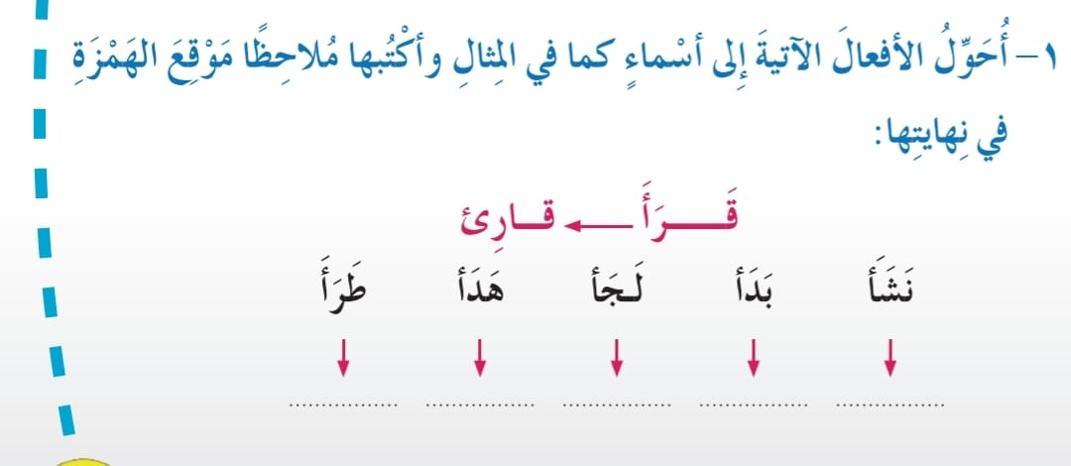
طارئ
هادئ
لاجئ
بادئ
ناشئ

Slide 9
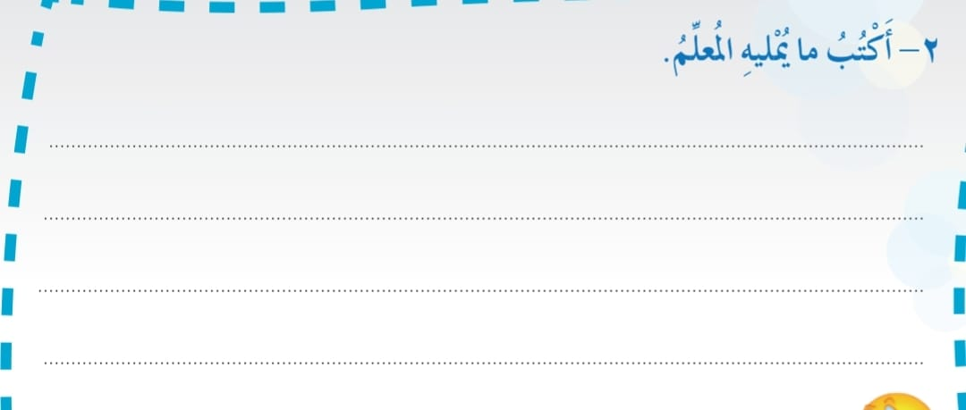
يا صديقي، اجتهد في عملك، وأخلص النية لله، ولا تسع في إيذاء الآخرين؛ حتى تكسب محبة الله ومحبة الناس، وليكن حديثك كله خيرا.

Slide 10
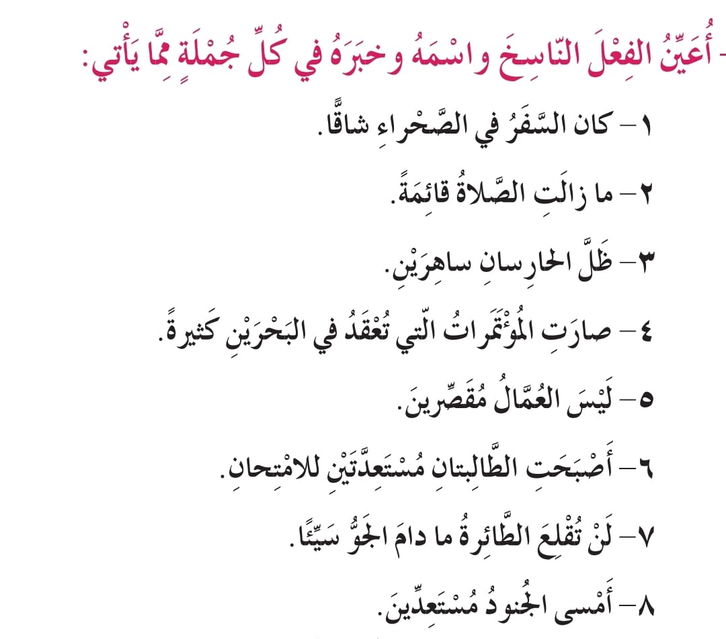
الفعل
اسمه
خبره

Slide 11
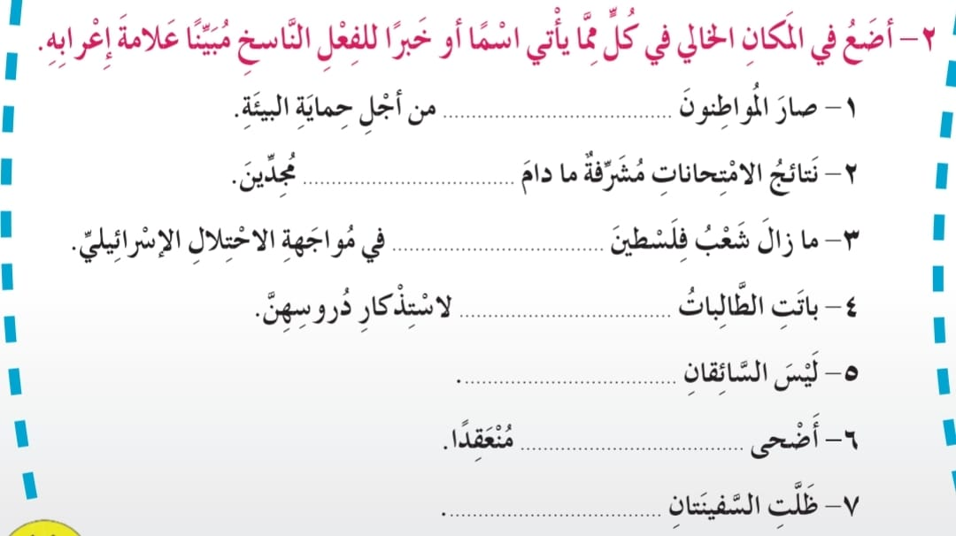
مخلصين
الطلابُ
مقاوماً
مستعداتٍ
متهورين
الاجتماعُ
مبحرتين

Slide 12
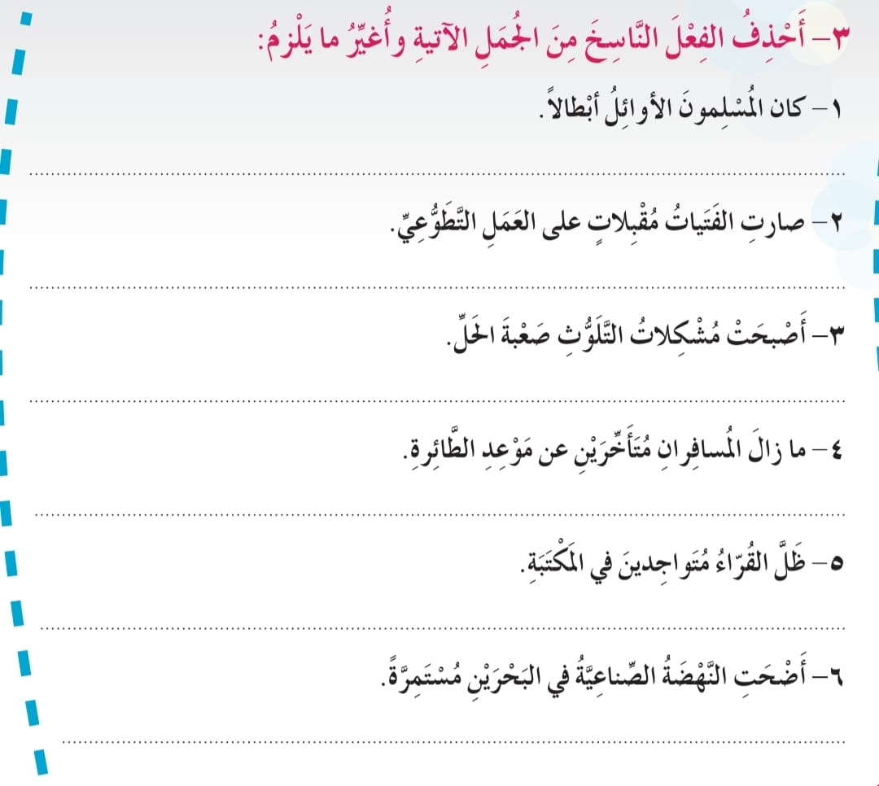
المسلمون الأوائل أبطالٌ
الفتياتُ مقبلاتٌ على العمل التطوعي
مشكلاتُ التلوثِ صعبةُ الحل
المسافران متأخران عن موعد الطائرة
القراءُ متواجدون في المكتبة
النهضةُ الصناعيةُ في البحرين مستمرةٌ

Slide 13
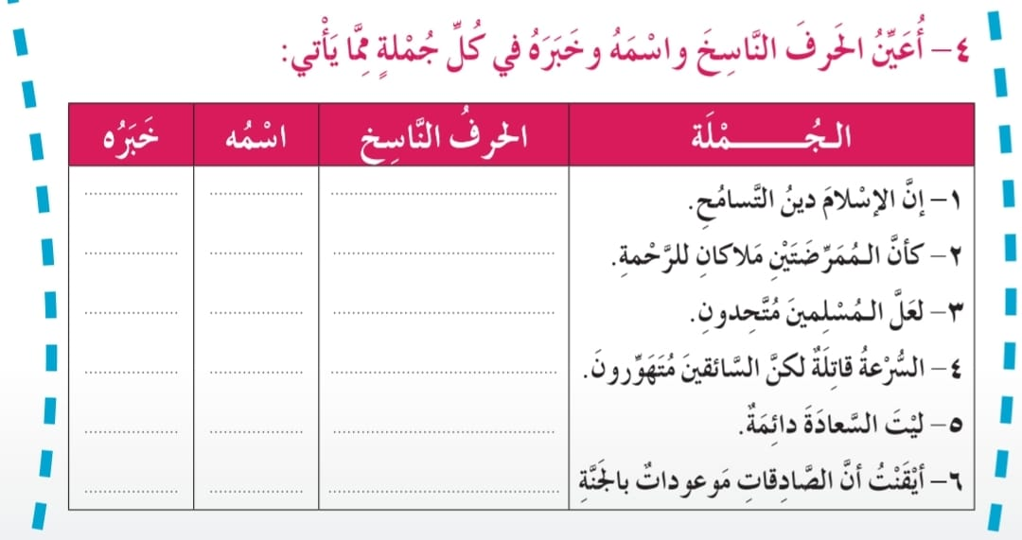
دين
الإسلام
إن
ملاكان
الممرضتين
كأن
متحدون
المسلمين
لعل
متهورون
السائقين
لكن
دائمة
السعادة
ليت
موعودات
الصادقات
أن

Slide 14
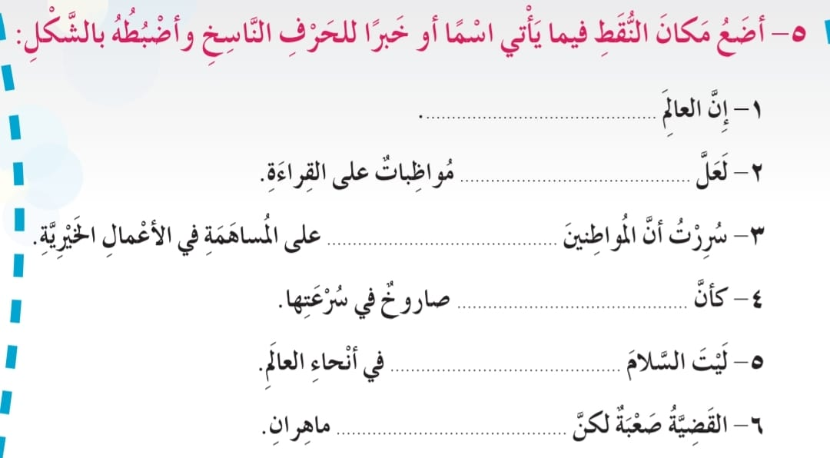
مؤتمنٌ
التلميذاتِ
حريصون
السيارةَ
منتشرٌ
المحققين

Slide 15
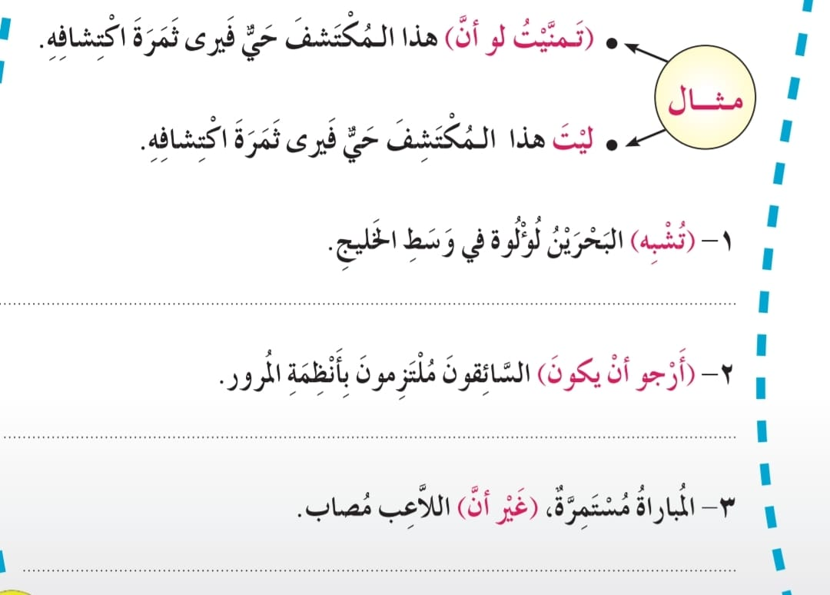
كأن البحرينَ لؤلؤةٌ في وسط الخليج
لعل السائقين ملتزمون بأنظمة المرور
المباراة مستمرة لكن اللاعب مصاب

Slide 16
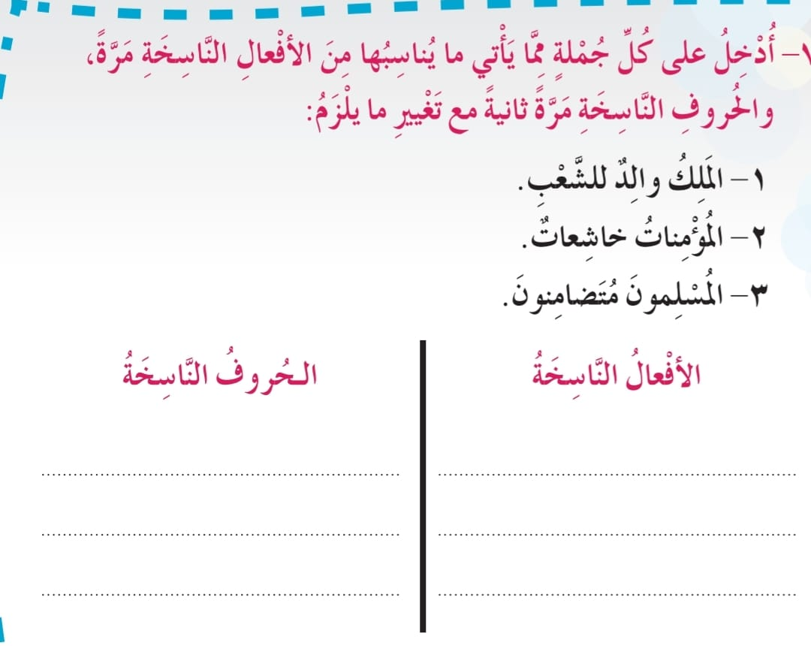
كأن الملكَ والدٌ للشعب
كان الملكُ والداً للشعب
إن المؤمناتِ خاشعاتٌ
ظلت المؤمناتُ خاشعاتٍ
ليت المسلمين متضامنون
أصبح المسلمون متضامنين

Slide 17
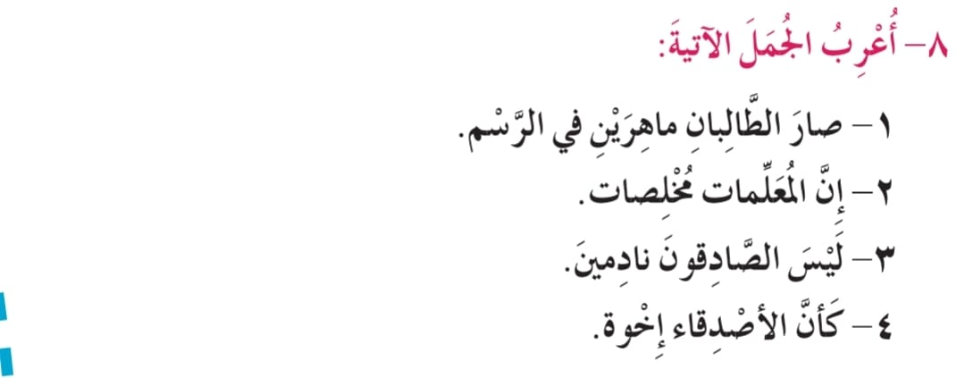
صار: فعل ناسخ
الطالبان: اسم صار مرفوع وعلامة رفعه الألف لأنه مثنى
ماهرين: خبر صار منصوب وعلامة نصبه الياء لأنه مثنى
في الرسم: في حرف جر والرسم اسم مجرور وعلامة جره الكسرة
إن: حرف ناسخ
المعلمات: اسم إن منصوب وعلامة نصبه الكسرة لأنه جمع مؤنث سالم
مخلصات: خبر إن مرفوع وعلامة رفعه الضمة لأنه جمع مؤنث سالم
ليس: فعل ناسخ
الصادقون: اسم ليس مرفوع وعلامة رفعه الواو لأنه جمع مذكر سالم
نادمين: خبر ليس منصوب وعلامة نصبه الياء لأنه جمع مذكر سالم
كأن: حرف ناسخ
الأصدقاء: اسم كأن منصوب وعلامة نصبه الفتحة
إخوة: خبر كأن مرفوع وعلامة رفعه الضمة

Slide 18
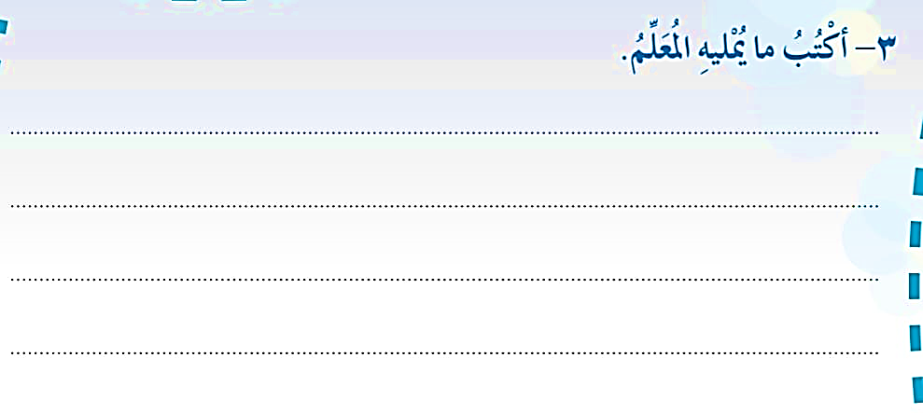
المؤمن القوي خير من المؤمن الضعيف، يؤازر دين الله، ولا يخاف الأعداء، فأهل القوة من المؤمنين أشداء على الكفار، رحماء فيما بينهم.

Slide 19
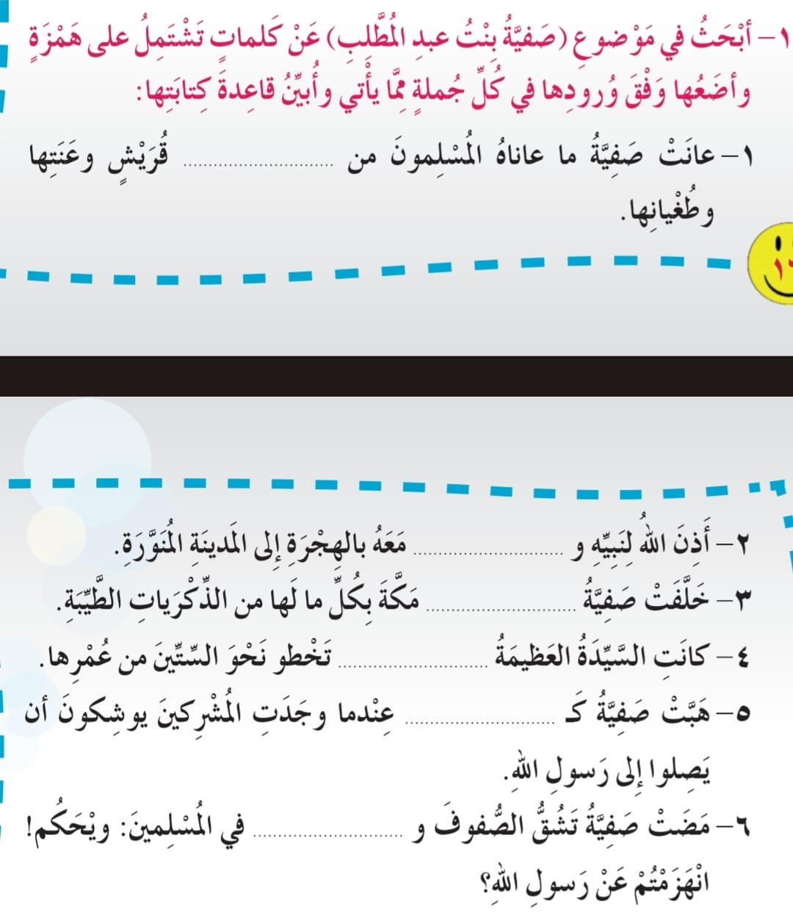
1- تكتب على الألف لأنها همزة متوسطة ساكنة وما قبلها حرف مفتوح
2- تكتب على الواو لأنها همزة متوسطة ساكنة وما قبلها حرف مضموم
بأس
3- تكتب على السطر لأنها همزة متوسطة مفتوحة وما قبلها حرف مد مفتوح
4- تكتب على نبرة لأنها همزة متوسطة مكسورة وما قبلها حرف مفتوح
المؤمنين
وراءها
5- تكتب على الواو لأنها همزة متوسطة مفتوحة وما قبلها حرف مضموم
يومئذ
كاللبؤة
6- تكتب على الألف لأنها همزة متوسطة مفتوحة وما قبلها حرف ساكن قبله حرف مفتوح
تزأر

Slide 20
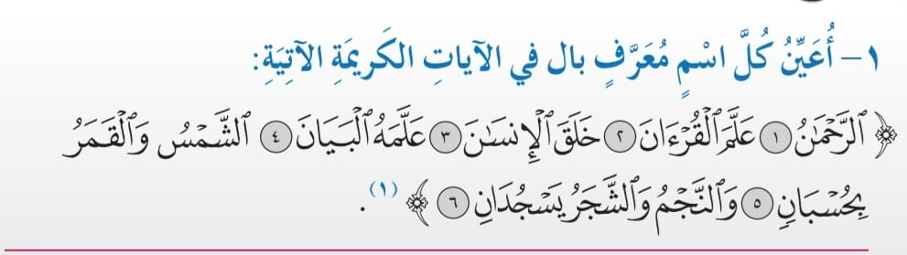

Slide 21
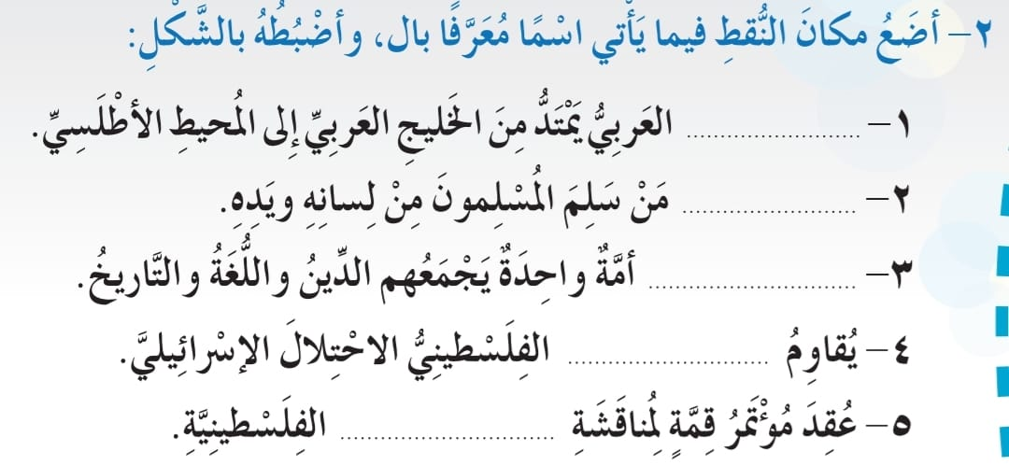
المحيط
المسلم
العرب
الشعب
القضية

Slide 22
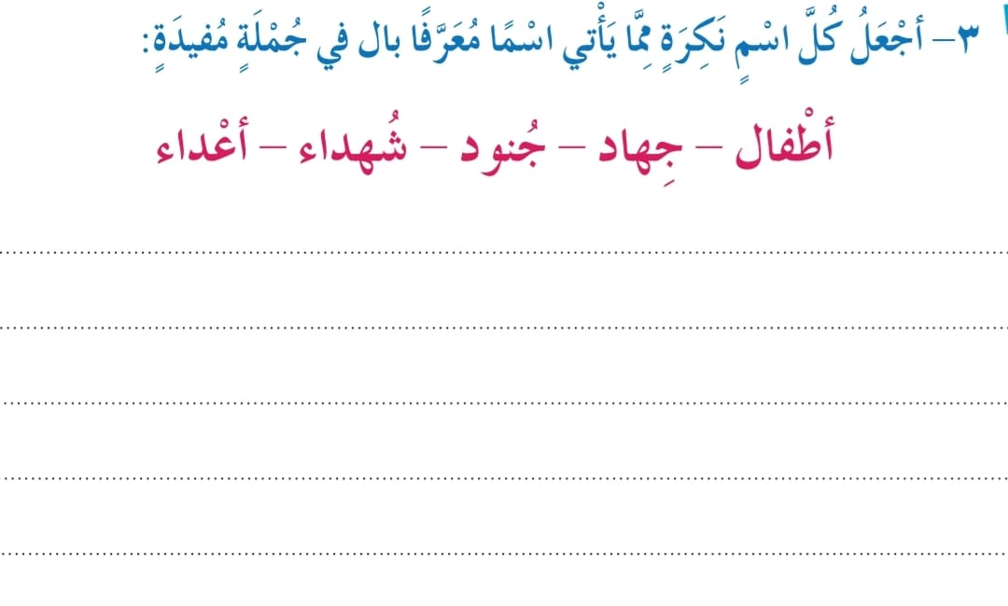
مستعدون: يتحلى الأطفال في فلسطين بالشجاعة في مواجهة المحتل
الأطفال
مستعدون: الجهاد لتحرير فلسطين واجب على كل مسلم قدر الاستطاعة
الجهاد
مستعدون: الجنود الصهاينة يقتلون الأبرياء في فلسطين
الجنود
مستعدون: الشهداء لهم مكانة كبيرة عند الله
الشهداء
مستعدون: المحتلون الأعداء في فلسطين إلى زوال
الأعداء

Slide 23
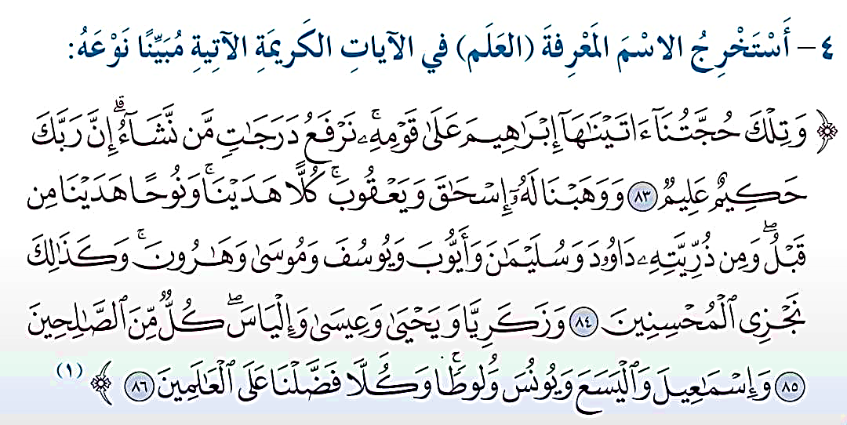
علم

Slide 24
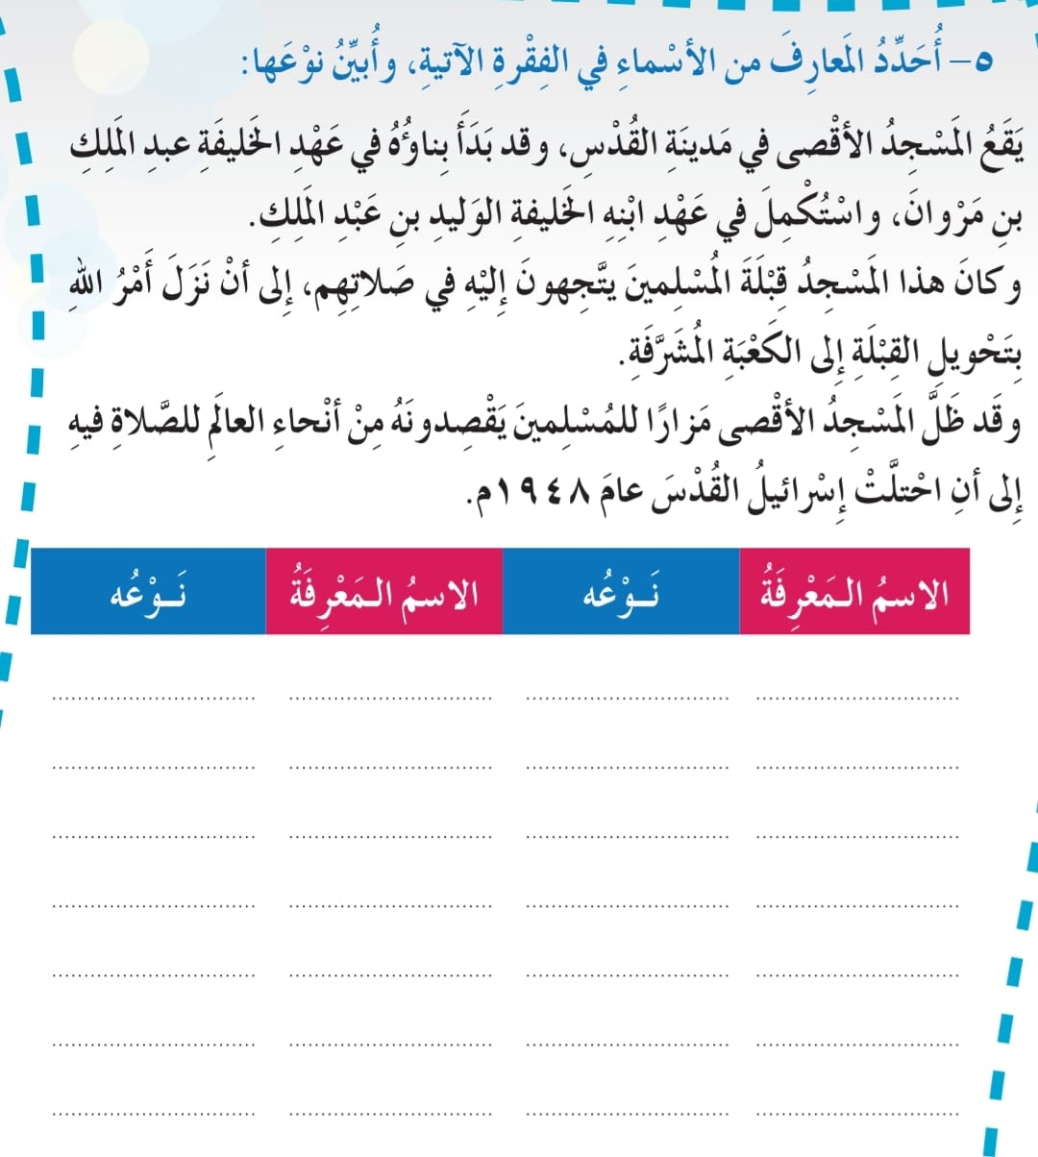
معرف بأل
المسجد
علم
المسجد الأقصى
المسلمين
علم
القدس
معرف بأل
القبلة
معرف بأل
الخليفة
معرف بأل
علم
الكعبة
علم
مروان
المشرفة
علم
الوليد
معرف بأل
معرف بأل
العالم
معرف بأل
الصلاة

Slide 25
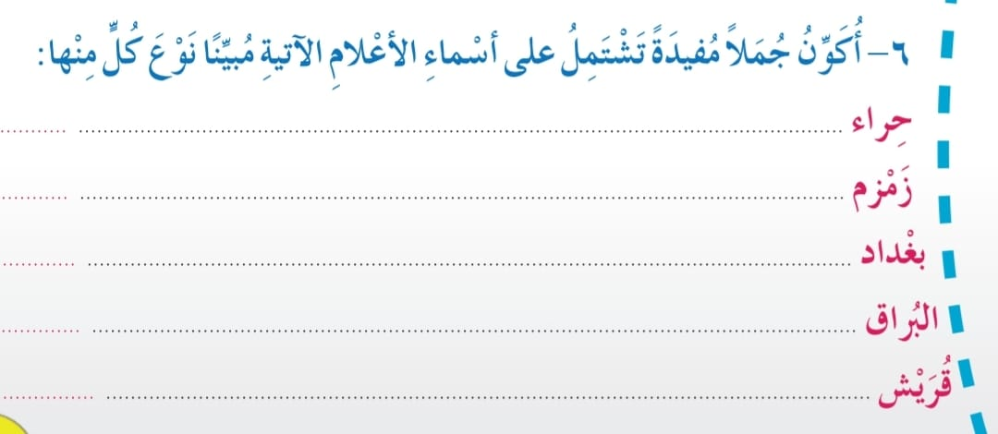
كان النبي صلى الله عليه وسلم يتعبد في غار حراء
بئر زمزم فيه ماء شفاء للناس
كانت بغداد قديما منارا للعلم
أُسرِي النبي صلى الله عليه وسلم على دابة البراق
كان لقريش رحلتان هما رحلة الشتاء والصيف

Slide 26
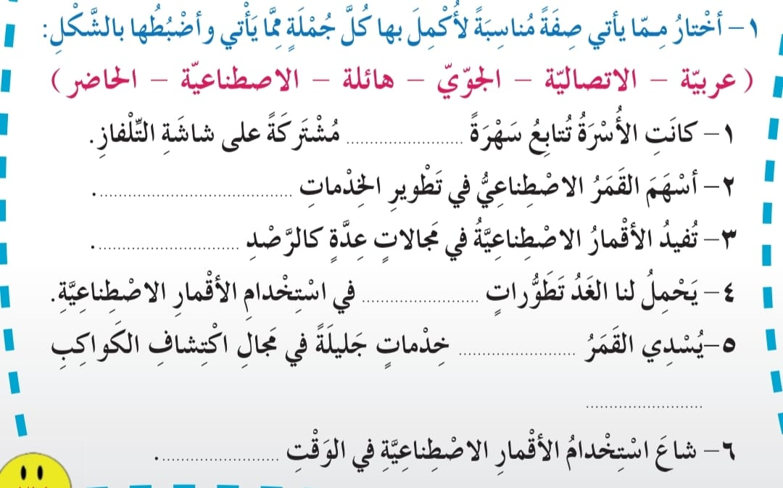
تدريبات التطابق بين الصفة والموصوف
عربية
الاتصالية
الجوي
هائلة
الاصطناعي
الاصطناعية
الحاضر

Slide 27

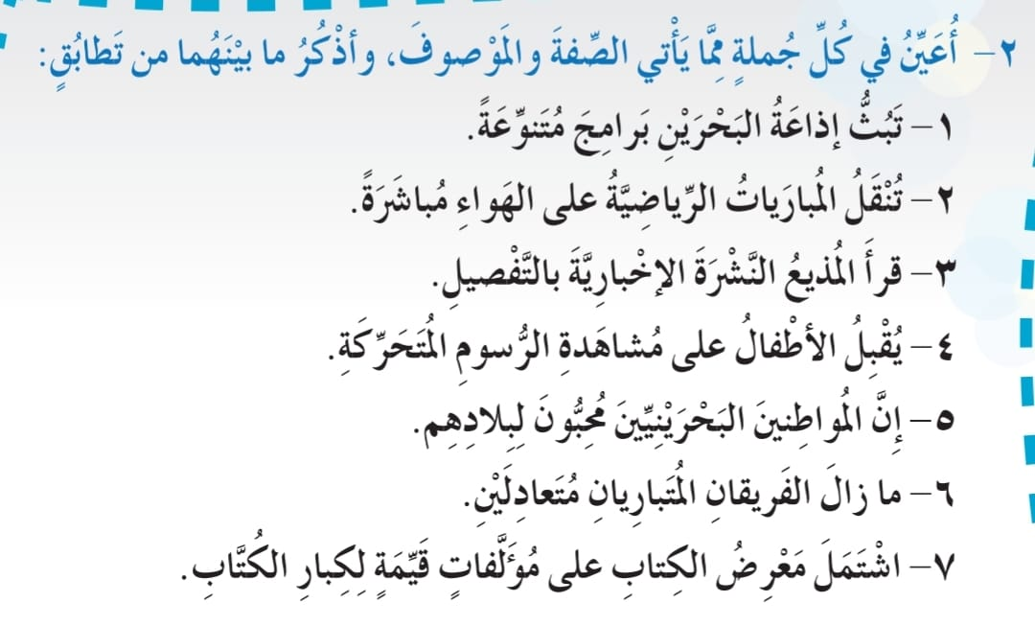
الصفة
الموصوف
1- التذكير والتنكير والفتحة
2- التذكير والتعريف والضمة
3- الإفراد والتأنيث والتعريف والفتحة
4- التأنيث والتعريف والكسرة
5- الجمع والتذكير والتعريف والياء
6- التثنية والتذكير والتعريف والألف
7- التأنيث والتنكير والكسرة

Slide 28
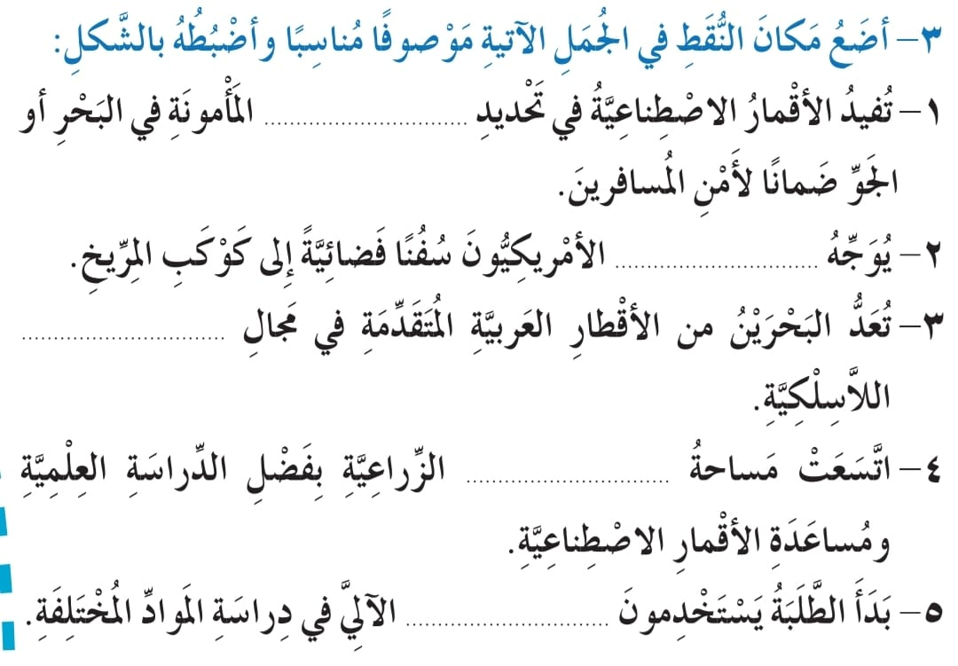
المواقع
العلماء
الاتصالات
الأراضي
الإنسان

Slide 29
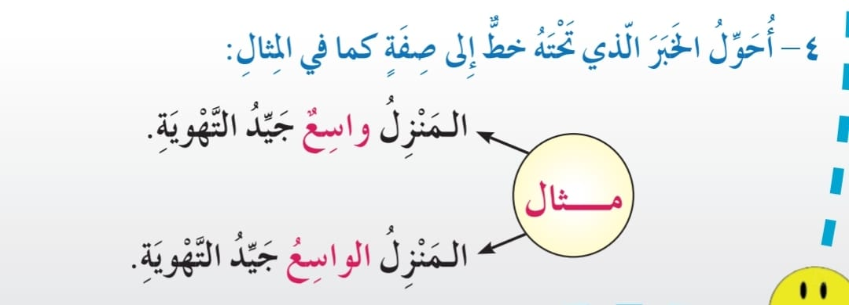
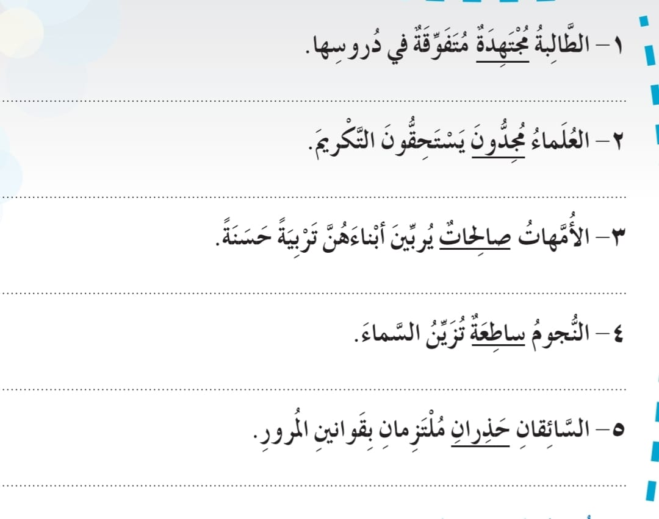
الطالبة المجتهدة متفوقة في دراستها
العلماء المجدون يستحقون التكريم
الأمهات الصالحات يربين أبناءهن تربية حسنة
النجوم الساطعة تزين السماء
السائقان الحذران ملتزمان بقوانين المرور

Slide 30
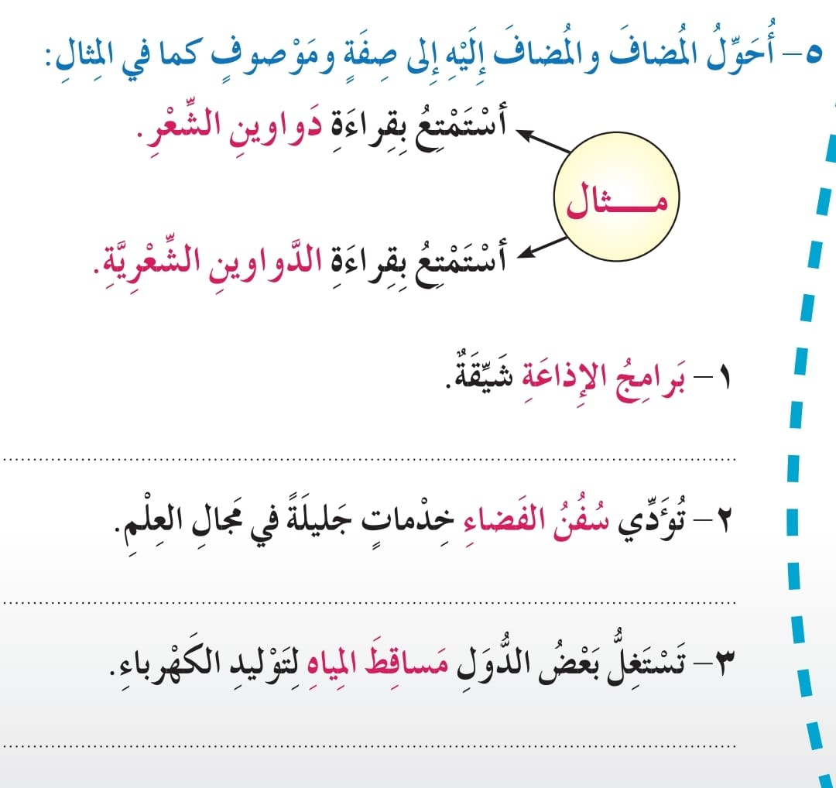
البرامج الإذاعية شيقة
تؤدي السفن الفضائية خدمات جليلة في مجال العلم
تستغل بعض الدول المساقط المائية لتوليد الكهرباء

Slide 31
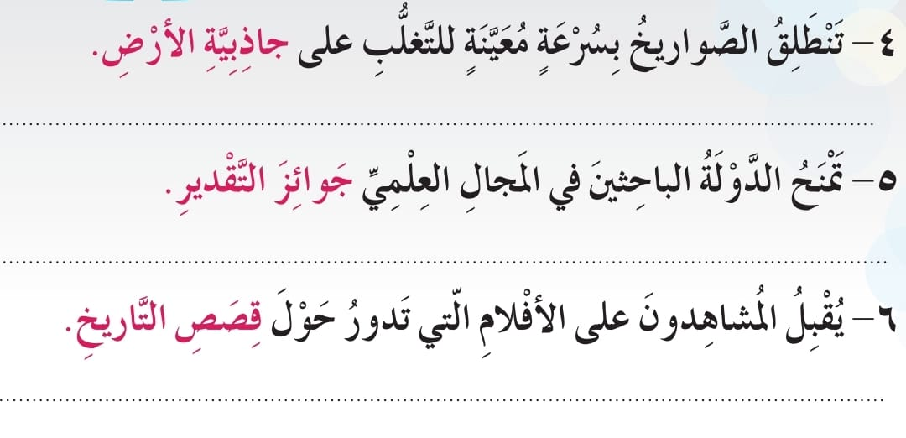
تنطلق الصواريخ بسرعة معينة للتغلب على الجاذبية الأرضية
تمنح الدولة الباحثين في المجال العلمي الجوائز التقديرية
يقبل المشاهدون على الأفلام التي تدور حول القصص التاريخية

Slide 32
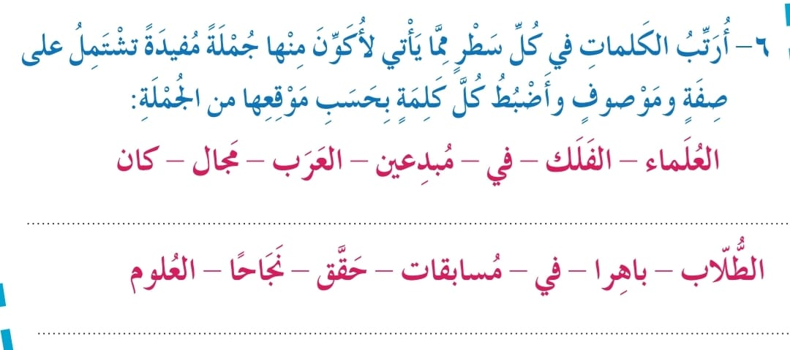
كان العلماء العرب مبدعين في مجال الفلك
حقق الطلاب نجاحا باهرا في مسابقات العلوم

Slide 33
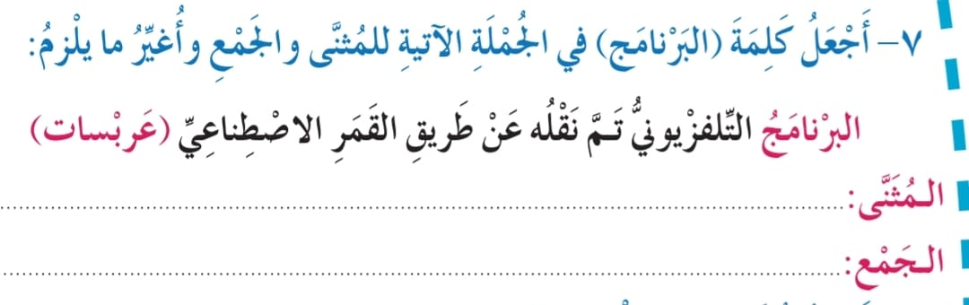
البرنامجان التلفزيونيان تم نقلهما عن طريق القمر الصناعي عربسات
البرامج التلفزيونية تم نقلها عن طريق القمر الصناعي عربسات

Slide 34
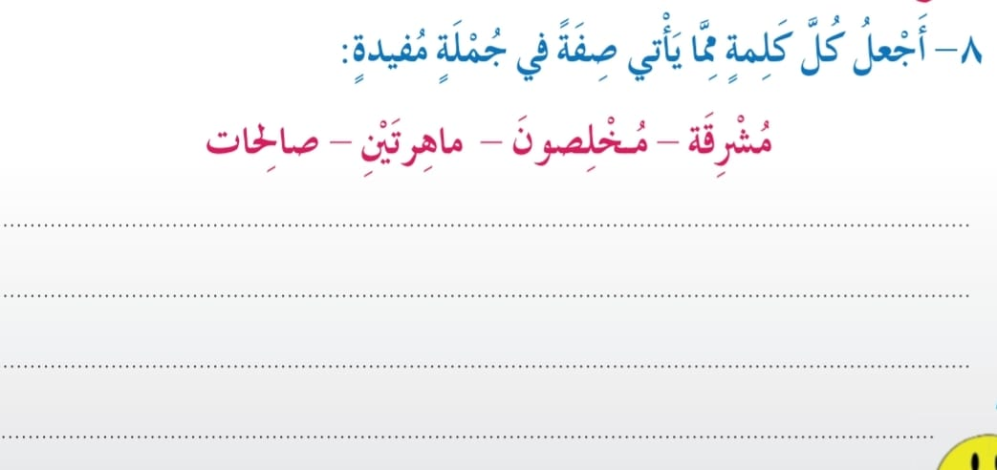
الشمس المشرقة تبعث الحياة للأرض
الموظفون المخلصون في عملهم متميزون
كرمت الدولة المخترعتين الماهرتين تقديرا لإنجازاتهما
النساء الصالحات يطعن الله ورسوله

Slide 35
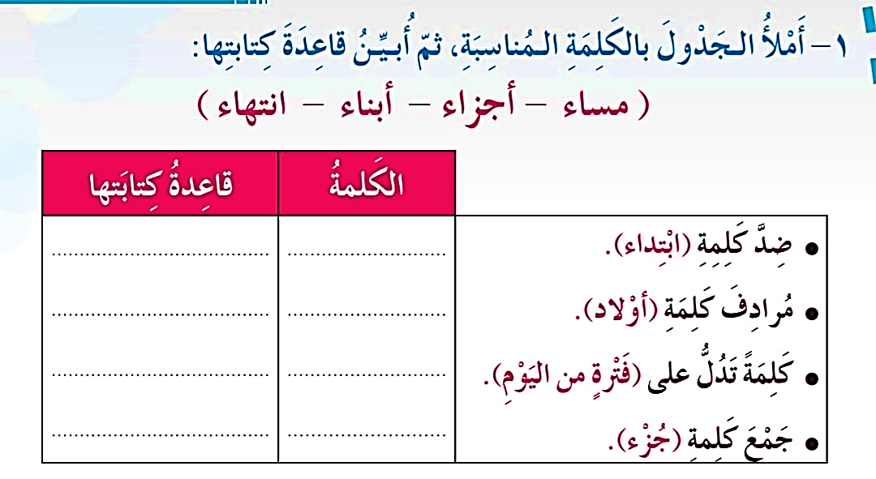
تكتب الهمزة على السطر لأنها متطرفة وما قبلها حرف مد مفتوح
انتهاء
أبناء
مساء
أجزاء

Slide 36
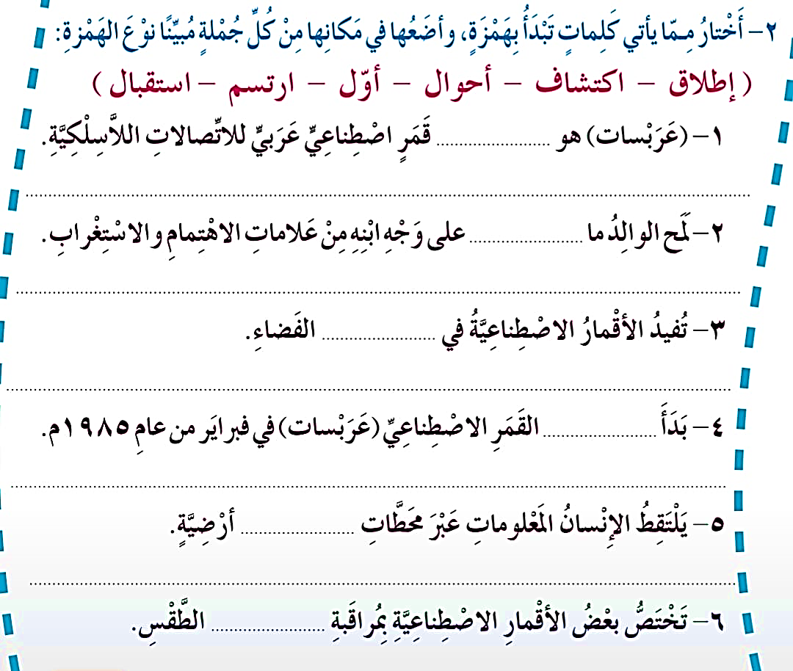
أول
همزة قطع
ارتسم
همزة وصل
اكتشاف
همزة وصل
إطلاق
همزة قطع
استقبال
همزة وصل
أحوال
همزة قطع

Slide 37
أخي المسلم، استعن بالله ولا تعجز، واتكل على الله في أمورك، وأحسن إلى الناس فلا تتكبر عليهم ، فأنت وهم سواء.

Slide 38

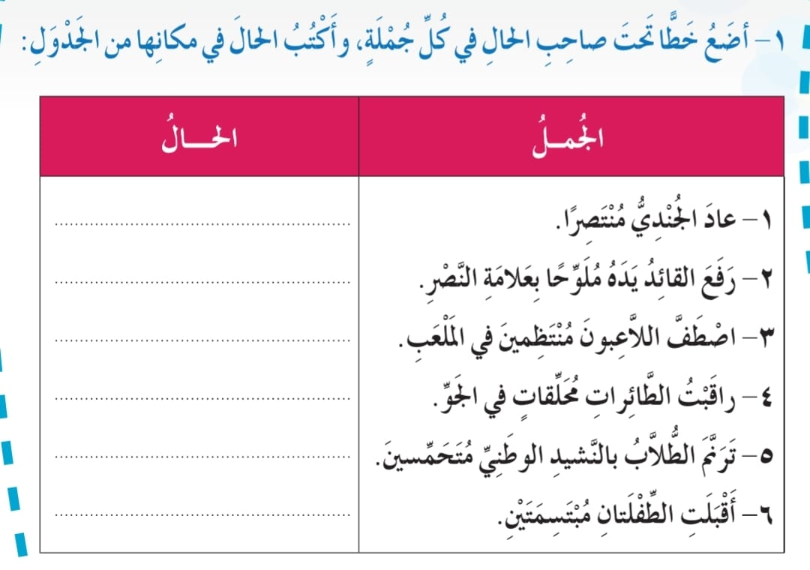
تدريبات على الحال
منتصرا
ملوحا
منتظمين
محلقات
متحمسين
مبتسمين

Slide 39
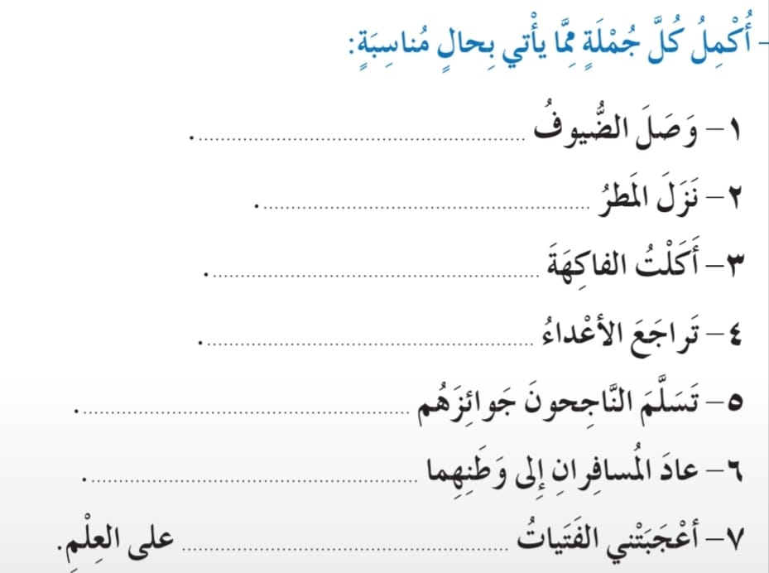
متأخرين
منهمراً
طازجةً
مدحورين
فرحين
متعبيْن
مقبلاتٍ

Slide 40
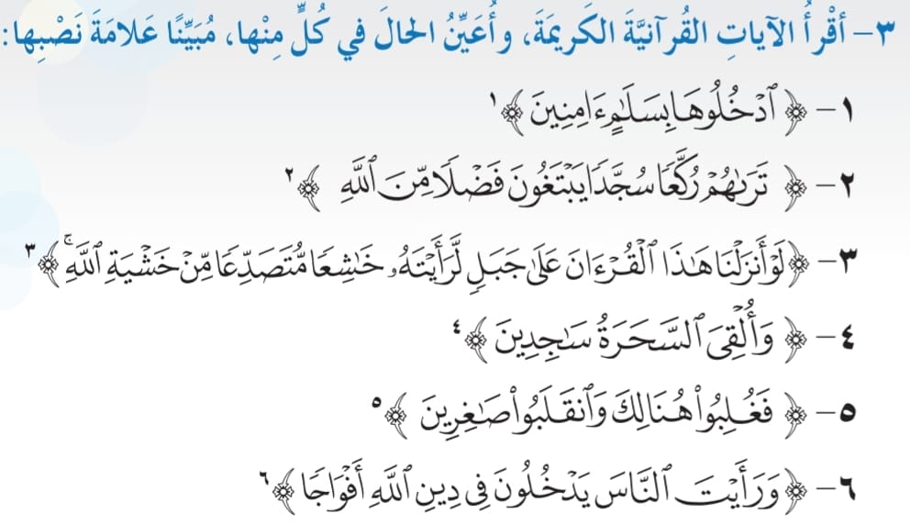

Slide 41

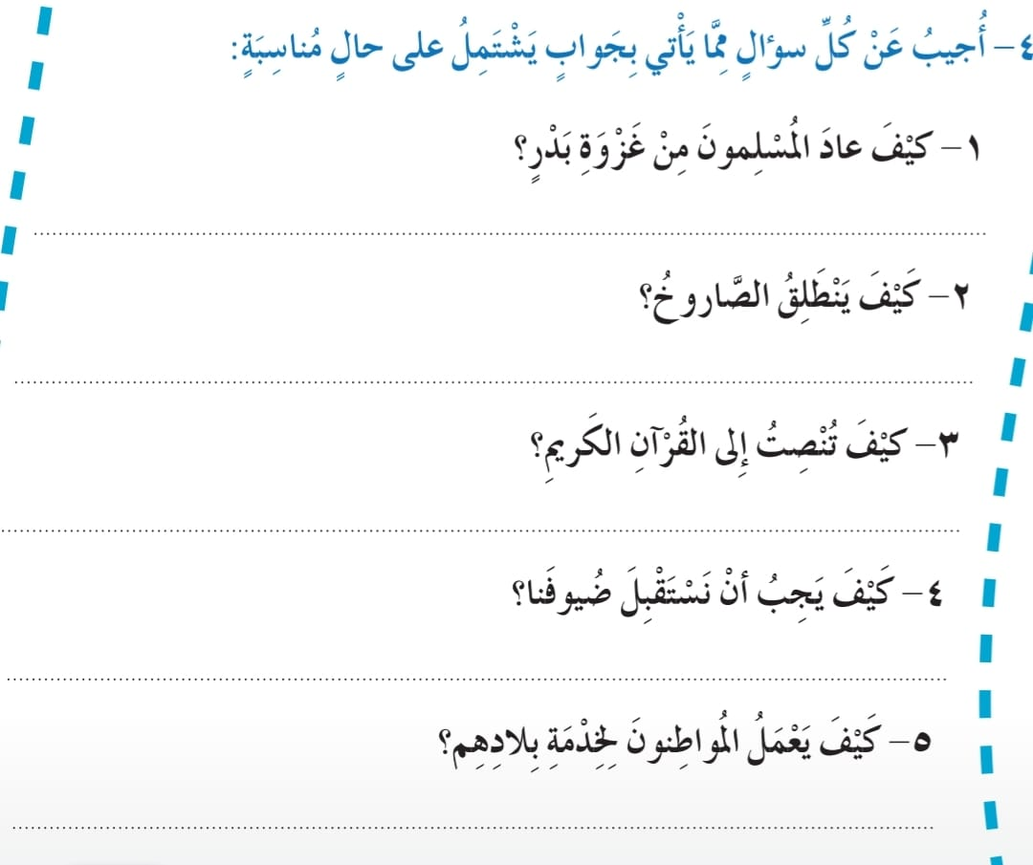
عاد المسلمون من غزوة بدر منتصرين
ينطلق الصاروخ مندفعاً
أنصت إلى القرآن الكريم متدبراً معانيه
نستقبل الضيوف مرحبين بهم
يعمل المواطنون مجتهدين لخدمة بلادهم

Slide 42
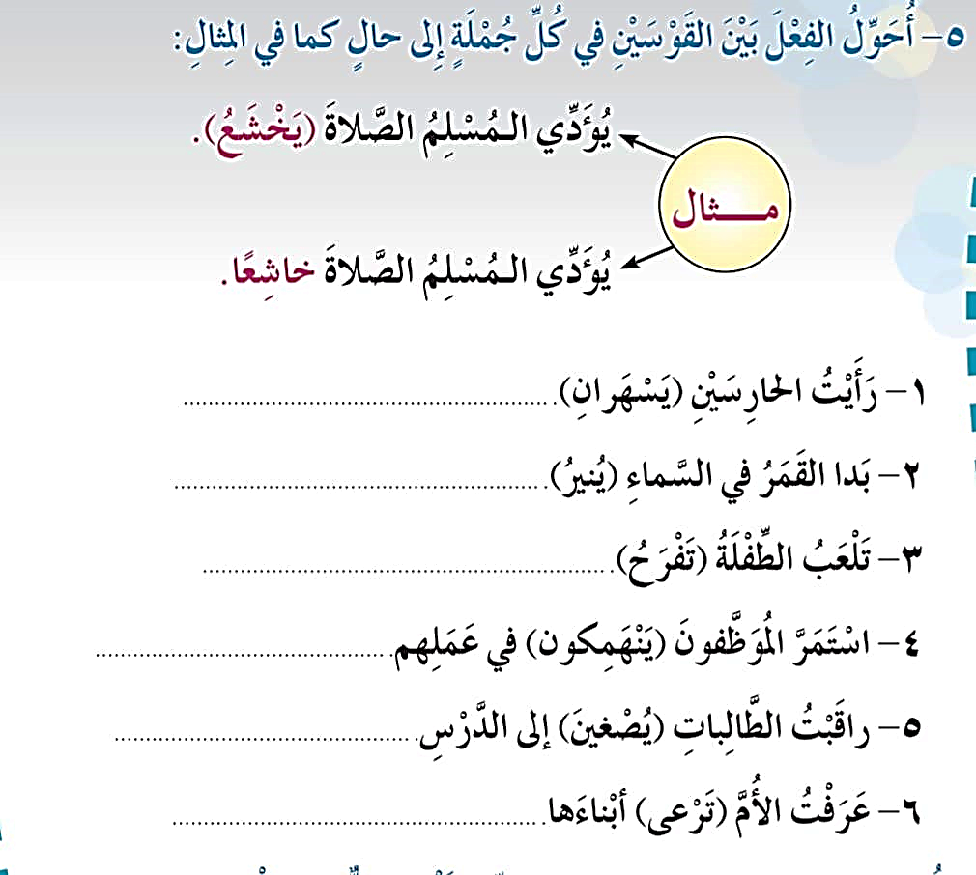
رأيت الحارسين ساهرين
بدا القمر في السماء منيراً
تلعب الطفلة فرحةً
استمر الموظفون منهمكون في عملهم
راقبت الطالبات مصغيات إلى الدرس
عرفت الأم راعيةً ابناءها

Slide 43
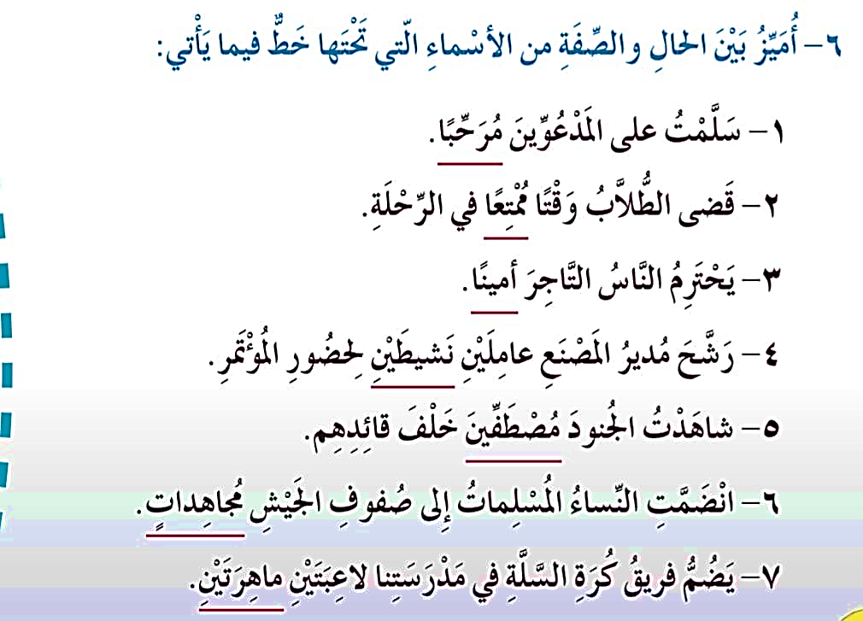
حال
صفة
حال
صفة
حال
حال
صفة

Slide 44
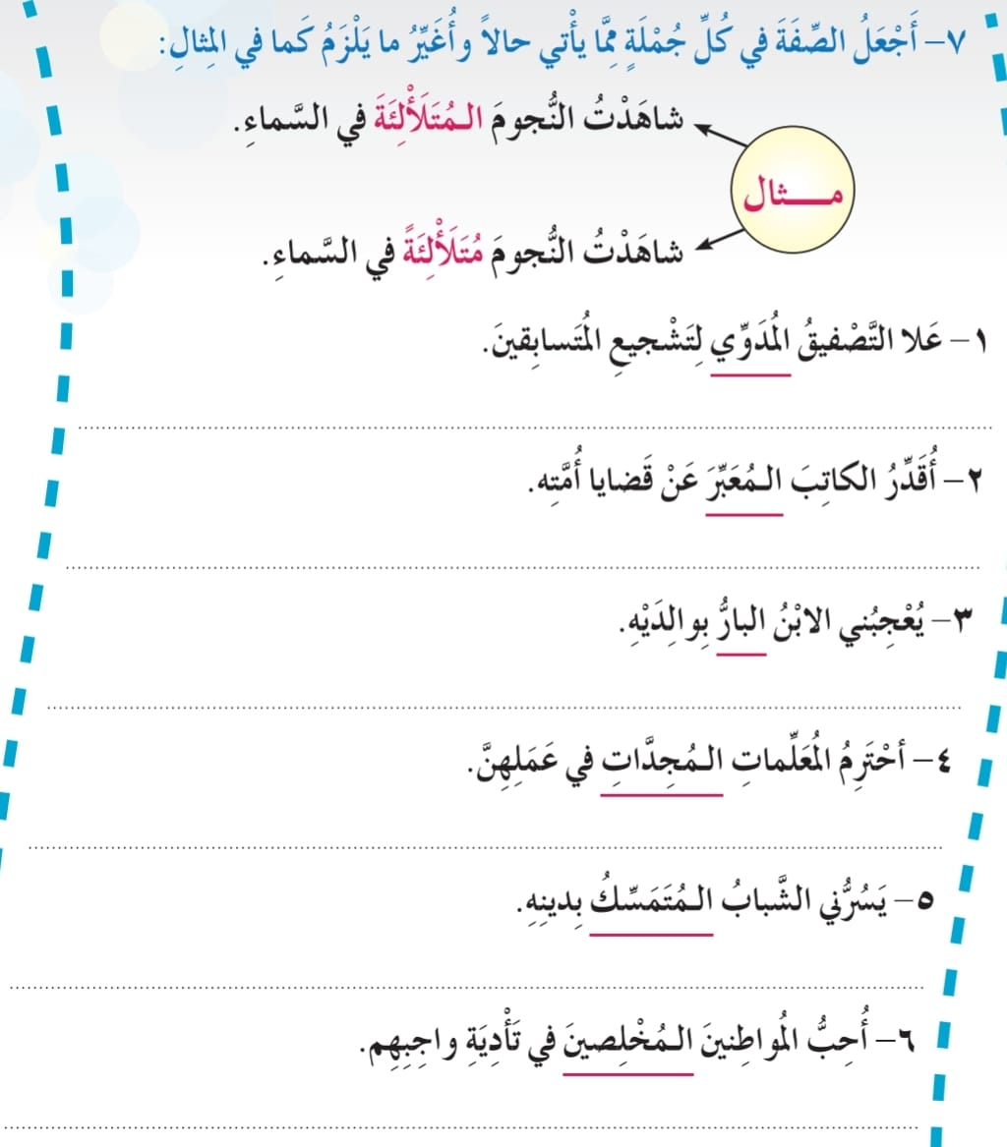
علا التصفيق مدوياً لتشجيع المتسابقين
أقدر الكاتب معبراً عن قضايا أمته
يعجبني الابن باراً بوالديه
أحترم المعلمات مجداتٍ في عملهن
يسرني الشباب متمسكين بدينهم
أحب المواطنين مخلصين في تأدية واجبهم

Slide 45
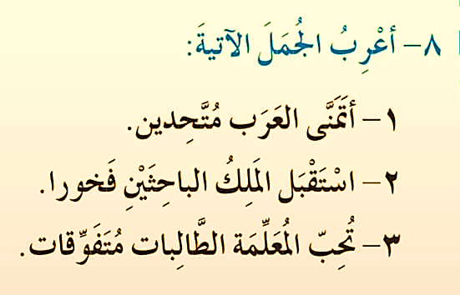
أتمنى: فعل مضارع مرفوع وعلامة رفعه الضمة المقدرة والفاعل ضمير مستتر تقديره أنا
العرب: مفعول به منصوب وعلامة نصبه الفتحة
متحدين: حال منصوب وعلامة نصبه الياء
استقبل: فعل ماض مبني على الفتح
الملك: فاعل مرفوع وعلامة رفعه الضمة
الباحثين: مفعول به منصوب وعلامة نصبه الياء
فخورا: حال منصوب وعلامة نصبه الفتحة
تحب: فعل مضارع مرفوع وعلامة رفعه الضمة
المعلمات: فاعل مرفوع وعلامة رفعه الضمة
الطالبات: مفعول به منصوب وعلامة نصبه الكسرة
متفوقات: حال منصوب وعلامة نصبه الكسرة

Slide 46
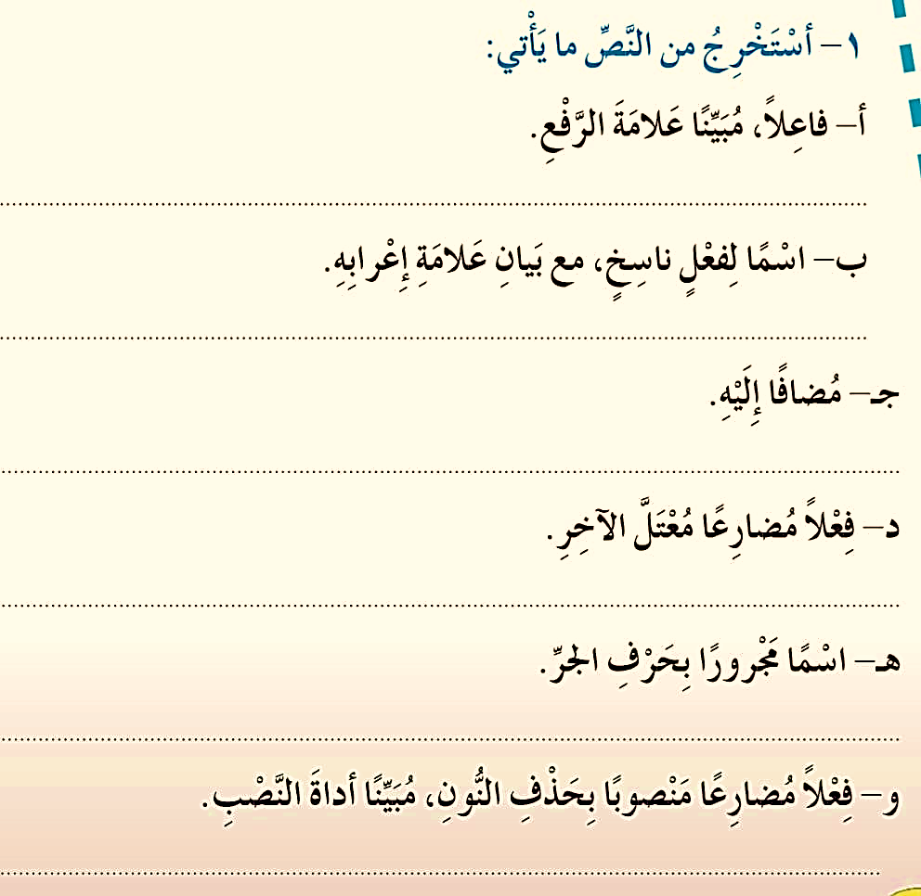
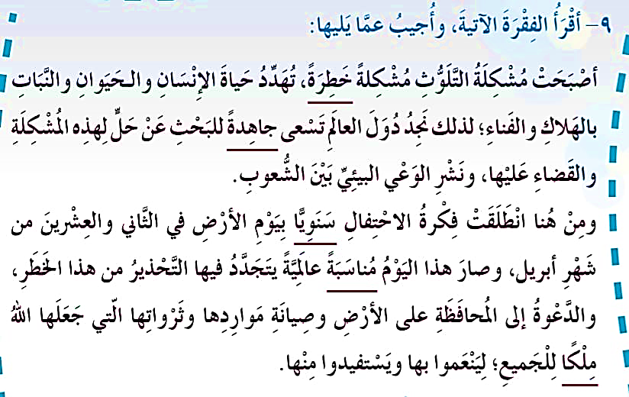
فكرة وعلامة الرفع الضمة
مشكلة وعلامة الرفع الضمة
الإنسان / الاحتفال / العالم / الوعي
تسعى
الهلاك / حل / يوم / الثاني / المحافظة
ينعموا وأداة النصب هي لام التعليل

Slide 47
